Slide 1
第五单元
字符串2

Slide 2
第一课时
字符串常用方法二

Slide 3
知识回顾
请简述什么是序列
请简述序列常用的操作有哪些？
请简述什么是字符串以及字符串的格式
请简述格式化的两种方式以及字符串的方法

Slide 4
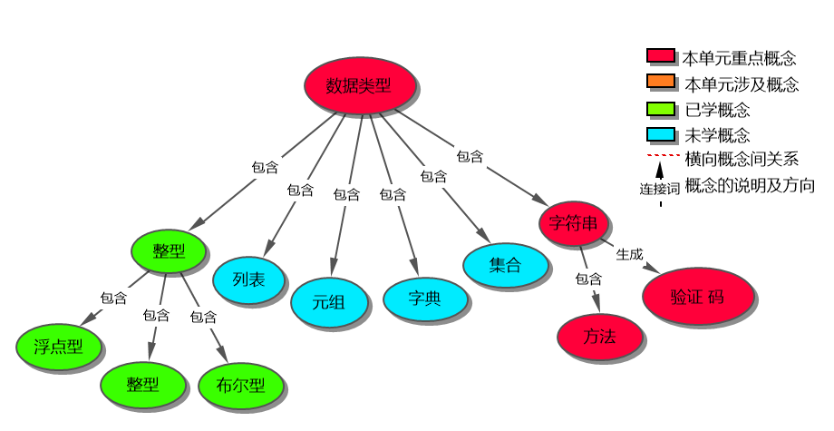
知识目标

Slide 5
字符串常用方法
replace() 把字符串中的 old（旧字符串） 替换成 new(新字符串)，如果指定第三个参数max，则替换不超过 max 次。
语法：str.replace(old, new[, max])
str = "this is string example....wow!!! this is really string"
print (str.replace("is", "was"))
print (str.replace("is", "was", 3))
str = "this is string example....wow!!! this is really string";
print (str.replace("is", "was"))
运行结果

Slide 6


字符串常用方法
# 字符串所有大写转小写
s3= ‘HELLO world’
print(s3.lower())
# 字符串所有小写转大写：upper()
s = ‘hello world’
h = s.upper()
print(h)

Slide 7

如何使用字符串
islower() 判断字符串是否全部为小写
语法格式：String.islower()
代码举例：
输出结果：
print( "hello".islower())
print( "hello world".islower())
print( "Hello".islower())

Slide 8

如何使用字符串
isupper() 判断字符串是否全部为大写
语法格式：String.isupper()
代码举例：
输出结果：
print( "HELLO".isupper())
print( "HELLO WORLD".isupper())
print( "Hello".isupper())

Slide 9

如何使用字符串
isdigit( ) 判断字符串中是否全部为整数
语法格式：String.isdigit( )
代码举例：
输出结果：
print( "123".isdigit())
print( "hello".isdigit())
print( "hello123".isdigit())

Slide 10

如何使用字符串
Isalpha() 判断字符串中是否全部为纯英文字符
语法格式：String.isalpha()
代码举例：
输出结果：
print( "hello".isalpha())
print( "hello world".isalpha())
print( "hello123".isalpha())

Slide 11
字符串常用方法
Isalnum() 判断字符串中是否只包含数字或字母
strOne="a123"
strTwo="a 456"
strOne.isalnum() # 返回trun
strTwo.isalnum() # 返回false ，因为包含空格
用处：可以用于判断密码，一般情况下密码不能输入汉字或空格。

Slide 12
字符串常用方法
isspace() 判断字符串中是否只包含空格，如果有返回Trun反之返回False
str=" "
strOne="早上好！"
str.isspace() # 返回trun
strOne.isspace #返回false
用处：判断非空验证。

Slide 13
课堂编程
输入两个字符串，从第一个字符串中删除第二个字符串中所有字符。
例如：输入"abcde"和"be"
字符串变为“acd”
完成时间：10分钟

Slide 14
课堂小结
替换的功能的方法？
实现统计字符串中单词个数用到的方法？
如何判断字符串是否为纯英文或是数字
如何判断字符串是否全部为大写或是小写

Slide 15
第二课时
字符串案例一

Slide 16
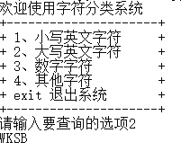
贯穿案例
需求说明
设计字符分类系统
将该字符中的数字、大写、小写以及其他字
符分类
运行效果
str = 'We always knew our daughter Kendall was going be a performer of some sort. She entertained people in our small town by putting on shows on our front porch when she was only three or four. Blonde-haired, blue-eyed, and beautiful, she sang like a little angel and mesmerized1 everyone.‘

Slide 17
贯穿案例
案例需求分析
01
本案例是字符分类系统，不同字符分开存放
02
将给定的字符串使用字符串方法分开
案例如何实现
Notes:
本质性的特征(能把一类事物与他类事物区分开的特性)

Slide 18
贯穿案例
收集小写字符
案例功能讲解
收集数字字符
进行逻辑判断
输入选项
收集其他字符
收集大写字符
Notes:
本质性的特征(能把一类事物与他类事物区分开的特性)

Slide 19

贯穿案例
案例步骤：
指定要查询的字符串
打印界面，提升观感
定义接收相应字符串的变量
遍历字符串，判断归属并添加
判断用户输入的选项，并打印该选项
Notes:
本质性的特征(能把一类事物与他类事物区分开的特性)

Slide 20
贯穿案例
我们要查询的字符串
代码实现：
str = 'We always knew our daughter Kendall was going be a performer of some sort. She entertained people in our small town by putting on shows on our front porch when she was only three or four. Blonde-haired, blue-eyed, and beautiful, she sang like a little angel and mesmerized1 everyone.‘

Slide 21
贯穿案例
print('欢迎使用字符分类系统')
print('+---------------------+')
print('+ 1、小写英文字符 +')
print('+ 2、大写英文字符 +')
print('+ 3、数字字符 +')
print('+ 4、其他字符 +')
print('+ exit 退出系统 +')
print('+---------------------+')
sel = int(input('请输入要查询的选项'))
stra = '' #创建三个空字符串，分别用于存放大写、小写、数字
strb = ''
strc = ''
strd = ''
界面设置
代码实现：

Slide 22
贯穿案例
遍历字符串，将字符分类
确认选项，打印相应的内容
代码实现：
for i in str:
#将str中的字符分类
if i.islower():
stra += i
elif i.isupper():
strb += i
elif i.isdigit():
strc += i
else:
strd += i
if sel == 1:
print(stra)
elif sel == 2:
print(strb)
elif sel == 3:
print(strc)
elif sel == 4:
print(strd)
else:
print('退出系统')

Slide 23
第三课时
字符串常用函数

Slide 24
知识回顾
实现统计字符串中单词个数用到的方法？
如何判断字符串是否为纯英文或是数字
如何判断字符串是否全部为大写或是小写

Slide 25
字符串常用方法
index() 判断字符串是否包含指定的字符，并返回开始的索引值，如果不包含会报错
str.index("Hello") # 返回值：0
str.index("o") # 返回值：4
str.index("W") # 返回值：6
str.index("R") # 返回值：报错信息 ，因为R并不包含其中。

Slide 26
字符串常用方法
title() 将字符串转化为标题，即所有单词的首字母大写，其他字母小写
a="hello World CHINA"
b=a.title()
#b为Hello World China

Slide 27
字符串常用方法
capitalize() 将字符串的第一个字母转换成大写其他字母为小写
a="gege"
b=a.capitilize()，
#b为Gege

Slide 28
如何使用字符串
split() 通过指定分隔符对字符串进行切片，如果参数num 有指定值，则仅分隔 num 个子字符串,返回列表
语法格式：str.split(str="分隔符", num=分割次数)
代码举例：
str = "Line1-abcdef Line2-abc Line4-abcd "
print (str.split( ' ' ))
print( str.split( ))
print (str.split(' ', 1 ))
返回值
返回分割后的字符串列表。

Slide 29
如何使用字符串
join 连接字符串数组。将字符串、元组、列表中的元素以指定的字符(分隔符)连接生成一个新的字符串
语法格式：'sep'.join(seq)
sep：分隔符。可以为空
seq：要连接的元素序列、字符串、元组、字典
代码举例：
输出结果：
seq = ['1','2','3','4','5']
sep = '+'
print (sep.join(seq))
1+2+3+4+5

Slide 30
课堂编程
生成四位验证码，其中包含大写、小写或数字。
思路提示
分析需求，根据需求展开思路
首先生成字母和数字,并连接成一个字符串
从中连续随机抽取4个字符，并连接成字符串
完成时间：10分钟
Notes:
ch=random.choices(s_str,k=6) #用random方法随机抽取多次（从哪里抽，抽几次）
print(ch)# new_str= #得到一个列表，每个元素是抽取的单个字符
print(''.join(ch)) #用join(列表名称)方法把一个序列中的元素拼接起来
#有重复的抽取方法，抽取的元素可能会重复
print('------------------------way3-----------------')
ch3=random.sample(s_str,6) #无重复的抽取方法，抽取的元素不会重复

Slide 31
第四课时
字符串案例二

Slide 32
课堂案例
文章内容如下：
There are moments in life when you miss someone so much that you just want to pick them from your dreams and hug them for real! Dream what you want to dream;go where you want to go;be what you want to be,because you have only one life and one chance to do all the things you want to do.
要求：
将字符串中所有的符号替换成空格, 保存到变量A
将字符串A转换成小写,保存到变量lowA
将字符串A转换成大写,保存到变量upA

Slide 33
课堂案例
要求：
将字符串A所有单词首字母大写，,保存到变量tiA
将字符串A第一个单词首字母大写,保存到变量caA
统计字符串A中单词‘to'的个数，,保存到变量c

Slide 34
课堂案例
要求：
使用格式化函数，显示上面所有的变量值
效果如下：
去掉所有标点符号后：
There are moments in life when you miss someone so much
that you just want to pick them from your dreams and hug
want to go be what you want to be,because you have only
one life and one chance to do all the things you want to do

Slide 35
单元总结
replace() |  | 替换的功能的方法
count() |  | 统计字符串中单词个数
isalnum()/isascii() |  | 判断字符串是否为纯英文或是数字
isupper() /is.lower() |  | 判断字符串是否全部为大写或是小写
split() |  | 查找某一字符串在另一字符串中的位置
“”.join （） |  | 连接字符串数组
str.split(str="分隔符", num=分割次数) |  | 指定分隔符对字符串进行切片
index() |  | 是否包含指定的字符
title() |  | 所有单词的首字母大写
capitalize() |  | 第一个字母转换成大写

Slide 36
概念图

Slide 37
作业
课后作业
完成练习手册中简答题和编程题
复习指引
复习字符串的方法
复习验证码的生成
复习注册登录功能
预习作业
什么是列表
列表的特征是什么？
列表有哪些操作？
Notes:
借助书籍和PPT完成下一单元类和对象的预习

Slide 38


谢谢聆听
创新教育 引领未来

